Slide 1

تصنيف أمراض نبات البطاطا باستخدام تقنيات Deep learning
كلية الهندسة المعلوماتية
هندسة الذكاء الصنعي وعلوم البيانات
إعداد
عبدالله خادم الجامع
إشراف
الدكتورة ماجدة بكور
المهندس محمد العقلة
السنة الدراسية
2023-2022
مقرر تطبيقات في هندسة الذكاء الصنعي وعلوم البيانات

Slide 2
حول المشروع
نظرة عامة (تعريف مشكلة البحث)
تعد لفحة أوراق البطاطا واحدة من أكثر أمراض النبات قدرة على التسبب بخسارة كبيرة في نبات البطاطا على مستوى العالم، حيث يعمل المزارع على انتاج محصول البطاطا لتوفيره في السوق المحلية خلال مدة 4 أشهر وبعد كل هذا التعب قد يتفاجأ المزارع بمردود قليل والسبب إصابة المحصول بأحد الامراض التي قد تؤدي لموت الزهرة او إصابة الثمرة وبالتالي الكثير من الخسائر المادية الى جانب الجهد والتعب والكثير من الوقت في انتظار المحصول.
ومن هنا كان لابد من العمل على حل هذه المشكلة لتفادي الخسارة الغير المتوقعة منه والتي تعتمد على الظروف الجوية والبيئية.

Slide 3
حول المشروع
أهداف المشروع
هناك العديد من الامراض التي يمكن ان تصيب نبات البطاطا ولذلك تم العمل عليها ووضع تقنية قادرة على اكتشاف الاصابة بها وبالتالي يمكن تلخيص الاهداف من البحث في:
تحليل امراض محصول البطاطا والتركيز على نوعين من المرض
وضع نموذج لاكتشاف الامراض المدروسة
تصميم وبناء نظام ذكي للتنبؤ بالإصابة بالمرض وتحديد اسم المرض

Slide 4

خطوات عمل المشروع
التعرف على إصابة محصول البطاطا بالأمراض:
تم العمل على تحديد افضل طريقة ل التعرف على الأمراض بالمقارنة مع أبحاث سابقة
العمل على الدراسة التحليلية للنظام حيث تم العمل على:
تحضير البيانات :
والتي يتم فيها جمع البيانات و تعريف نوعها و أدوات اكتسابها
حيث تم جمع البيانات من موقع Kaggle.com
تهيئة البيانات:
والتي يتم فيها القيام بمرحلة التنظيف و التعزيز )قلب الصور - تكبير – تدوير)

Slide 5
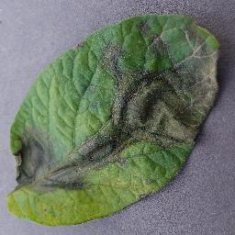
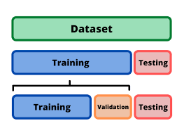
خطوات عمل المشروع
مرحلة ما قبل المعالجة:
وهي العملية التي يتم فيها القيام بتغيير حجم الصورة و تقييسها
حيث ان حجم الصور المدخلة هو 256*256
مرحلة معالجة البيانات :
وهي العملية التي يتم فيها خلط البيانات و تقسيمها ل train –test –validation
لكي يتم العمل على تدريب النموذج و التحقق من صحته استخدامه

Slide 6
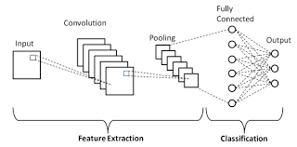
خطوات عمل المشروع
مرحلة بناء النموذج وتدريبه Model Building & Fit:
قمنا باستخدام شبكة عصبونية تلافيفية CNN من عدة طبقات وعددها 16 طبقة ولقد استخدمنا توابع تفعيل بين الطبقات وهي على نوعين (relu) و (softmax) ولقد استغرقت عملية التدريب زمن قدره 45 د
في عملية بناء الشبكة هناك عدد من العمليات وهي:
Convolution: استخلاص الfeature باستخدام عدد من الفلاتر
(32 او 64) نقوم بتحديد حجمها (3*3) و تابع التفعيل الخاصة بها (relu)
Pooling: الاحتفاظ بالخصائص مع تقليل الحجم
Flatten :عملية تسوية للبيانات من اجل ادخال البيانات الى الطبقة التالية
Dense :شبكة من الخلايا العصبونية مع تطبيق تابع التفعيل (Softmax)

Slide 7


خطوات عمل المشروع
4. انشاء خادم باستخدام Fast API:
يقوم الخادم بأخذ الملف الخاص من الموقع وتحويله الى مصفوفة رقميه
ومن ثم ارساله ل يتم معالجته من النموذج ثم إعادة التصنيف مع درجة الثقة في هذا التصنيف
5. انشاء موقع الكتروني باستخدام React JS:
يقوم الموقع بأخذ الصورة وربطها مع الخادم الخاص بنا ل ارجاع القيم الخاصة بالتصنيف

Slide 8







التقنيات المستخدمة
1. Frameworks:
React js
Fast API
2. Programming Languages:
Python
Java Script
3. Library of AI:
Tensorflow _ Matplotlib
Keras _ Numpy

Slide 9
النتائج
يمكن تلخيص النتائج التي حصلنا علها فيما يلي:
تم وضع خوارزمية لتحليل امراض محصول البطاطا والتركيز على نوعين من المرض (اللفحة المبكرة واللفحة المتأخرة)
بناء نموذج لاكتشاف الامراض المدروسة باستخدام CNN
تدريب النموذج على البيانات المجمعة وإعطاء دقة عالية 99.2% مع خطأ صغير جداً 4.2%
تصميم وبناء نظام ذكي للتنبؤ بالإصابة بالمرض وتحديد اسم المرض مع نسبة التأكد
للنظام قدرة على تجنب الكوارث الطبيعية من خلال التنبؤ المبكر بالمرض ومعالجته قبل نهاية الموسم مما يؤدي الى الحفاظ على المحاصيل

Slide 10
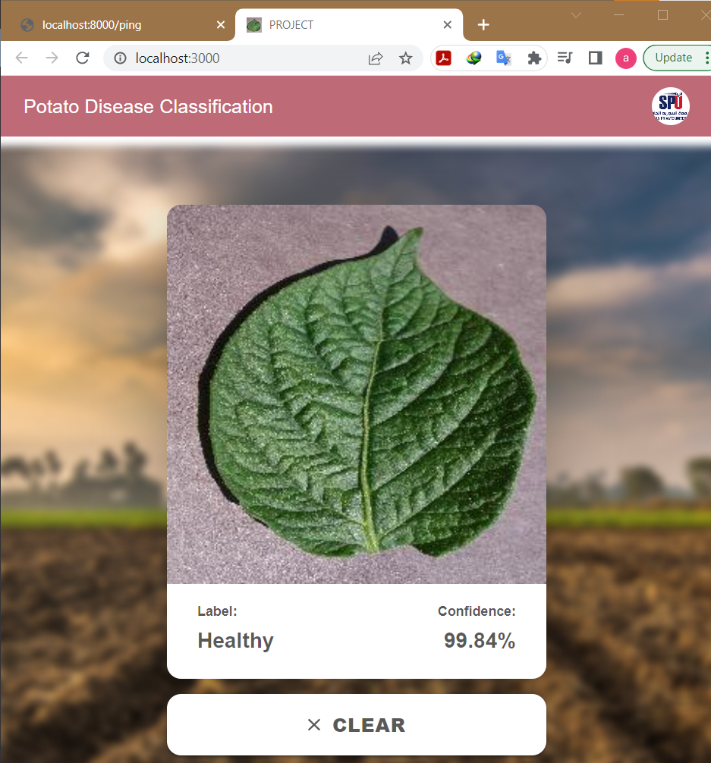
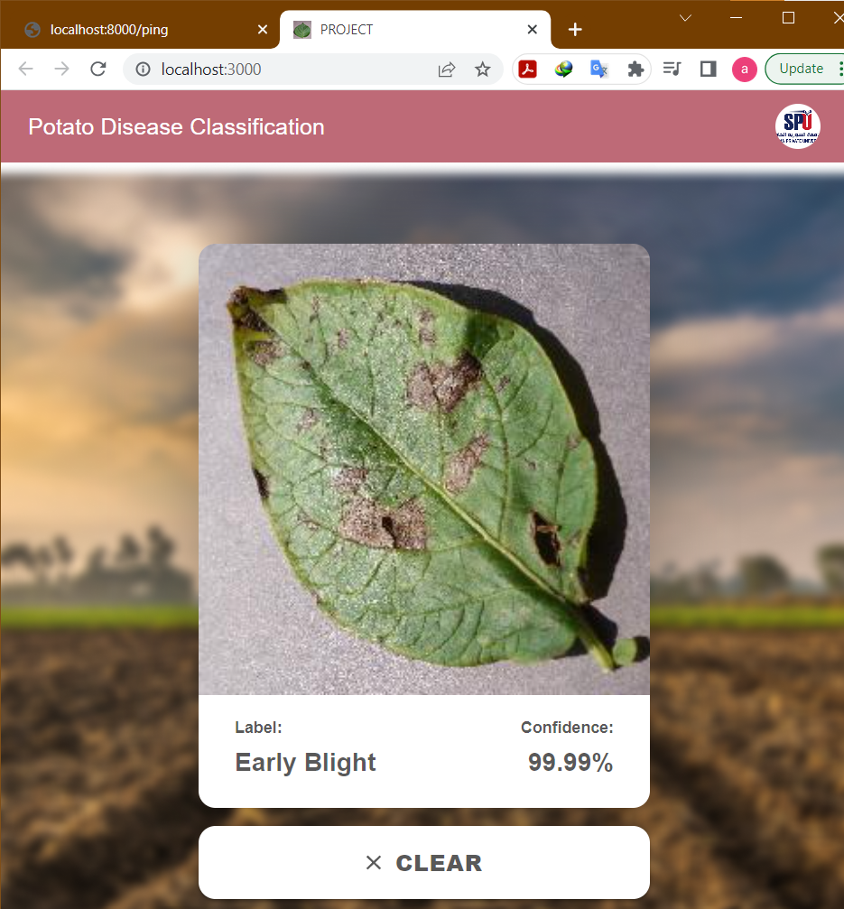
التطبيق العملي

Slide 11
شكراً لحسن استماعكم
هل من أسئلة ؟

